Slide 1
Принципы здорового менеджмента
Зинатуллин Марат Талгатович

Slide 2
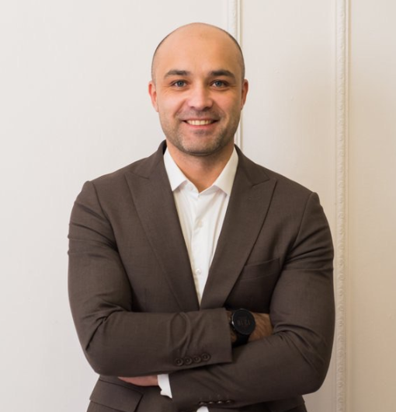
Зинатуллин Марат Талгатович
15 лет работы в индустрии фитнеса и здорового образа жизни
Управляющий фитнес клуба World class и UFC GYM

Slide 3
Принципы здорового менеджмента
РАЗВИВАЙСЯ ИЛИ ПРОИГРАЕШЬ
ПРАВИЛЬНАЯ ОРИЕНТАЦИЯ - НА РЕЗУЛЬТАТ
ПОЗИТИВНОЕ ЛИДЕРСТВО
ГАРМОНИЯ ТЕЛО – ЭНЕРГИЯ

